Slide 1



יחידת לימוד בכישורי חיים
מיומנויות לחיזוק כוחות להתנהלות מיטבית
משרד החינוך
מינהל פדגוגי
אגף בכיר שירות פסיכולוגי ייעוצי
שיעור שני
"מַכִּירִים בַּשֵּׁם"
מיומנות מרכזית
הכוונה עצמית
שכבת א'

Slide 2

מטרות השיעור
התלמידים יכירו זה את זה ויציגו את עצמם ואת שמם בפני חבריהם לכיתה.
Notes:
המפגש עוסק בהיכרות ובהצגת שמות התלמידים והתלמידות.

Slide 3


ידע, מיומנויות וערכים
ערכים
מיומנויות
ידע
  חברות
מיומנויות קוגניטיביות
מיומנויות רגשיות (תוך-אישי)
מודעות עצמית –הכרת והצגת עצמי – זיהוי מאפיינים אישיים.
מיומנויות חברתיות (בין-אישי)
מודעות חברתית – הבנת הכללים החברתיים בקבוצה במצבים חברתיים, בפרט במצבי הכרות.
התנהלות חברתית – לנהוג לפי כללי הקבוצה; ליזום ולהשתתף באינטראקציות חברתיות במצבי הכרות.
  הבנת משמעות המושג "היכרות" ושלביו.
פרקטיקות העשרה והרחבה

Slide 4


מהלך השיעור
פעילות להרחבה
מסרים מרכזיים
וסיכום
שיח בנושא היכרות
צנצנת היהכרות +
גלגל ההיכרות
פעילות להעמקת ההיכרות
השמות שלנו –
משחק + שיח
להכרת השמות
נפגשים ומכירים –
שיח ומשחק תפקידים
"רגע, נזכרים"

Slide 5

הנחיות להוראת השיעור
השקופיות הבאות מפרטות את מהלך השיעור ומיועדות להצגה בשיעור.
בגוף כל שקופית מופיע התוכן להקרנה ולעבודה עם התלמידים.
בתחתית השקופית (בהערות) נמצאות הרחבות והנחיות לך – המורה.

Slide 6

נִפְגָּשִׁים וּמַכִּירִים
שְׁנֵי הַיַּנְשׁוּפִים נִפְגְּשׁוּ –
וְהֵם רוֹצִים לְהַכִּיר אֶחָד אֶת הַשֵּׁנִי.
מָה תַּצִּיעוּ לָהֶם לַעֲשׂוֹת?
Notes:
בהמשך לכך, מומלץ לערוך משחק תפקידים, ואחריו לשאול: מה ראיתם שהתלמידים עשו? כיצד הכירו זה את זה?

Slide 7


נִפְגָּשִׁים וּמַכִּירִים
"שָׁלוֹם,
נָעִים גַּם לִי, אֲנִי..."
"שָׁלוֹם,
נָעִים מְאוֹד, אֲנִי..."
כְּשֶׁאֲנַחְנוּ רוֹצִים לְהַכִּיר זֶה אֶת זֶה,
אָנוּ מַצִּיגִים אֶת הַשֵּׁמוֹת שֶׁלָּנוּ.

Slide 8
הַשֵּׁמוֹת שֶׁלָּנוּ
ירדן
מִי כְּבָר מַכִּיר/ ה
שֵׁם שֶׁל יֶלֶד/ ה מֵהַכִּתָּה?
מִי כְּבָר מַכִּיר/ ה
שְׁנֵי שֵׁמוֹת...?
מִי מַכִּיר/ ה אֲפִלּוּ יוֹתֵר?
שירה
מיכל
ליאור
מיכאל
עמית
יובל
הלה
זואי
אלעד
מאיה
איתן
גל
יעל
נועה
דניאל
יהונתן
ספיר
Notes:
רצוי לשלב במצגת את שמות תלמידי הכיתה.

Slide 9
שקף למורה:
הֶכֵּרוּת בַּכִּתָּה - מִי אֲנִי וּמָה שְׁמִי?
כעת, נכיר את השמות שלנו.
בכל פעם, אציג לכם אות מהא"ב והילדים ששמם מתחיל באות הזו יעמדו.
- לאחר שכל הילדים ששמם מתחיל באותה אות יציגו את שמם, המורה תשאל –
מי יכול לחזור על שמות התלמידים שהציגו את עצמם כעת
וששמם מתחיל באות...?
כך ממשיכים עד שכל תלמידי הכיתה יציגו את עצמם.
Notes:
לשיקול דעת המורה - ניתן להציג מראש חלוקה של שמות התלמידים לקבוצות לפי הא"ב – כך נסייע לתלמידים שעדיין מתקשים בזיהוי האותיות.
אחרי שכל תלמידי אות מסויימת קמו, הם מציגים את שמם וכולם מוחאים כפיים.
אחרי שכל התלמידים קמו – אפשר למחוא כפיים.
לא לשכוח את המורה, שמצטרפת לפי אות שמה.

Slide 10
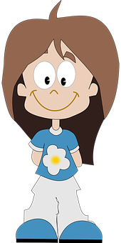
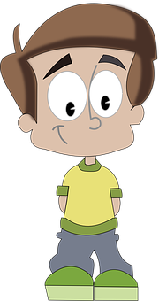
הַשֵּׁמוֹת שֶׁלָּנוּ
כָּל מִי שֶׁהַשֵּׁם שֶׁלּוֹ/ ה מַתְחִיל בָּאוֹת __
מִתְבַּקֵּשׁ/ ת לָעַמּוּד
ז
ו
ה
ד
ג
ב
א
נ
מ
ל
כ
י
ט
ח
ת
ש
ר
ק
צ
פ
ע
ס

Slide 11
הַשֵּׁמוֹת שֶׁלָּנוּ
כָּעֵת, מִי כְּבָר מַכִּיר/ ה
שֵׁם שֶׁל יֶלֶד/ ה מֵהַכִּתָּה?
מִי מַכִּיר/ ה שְׁנֵי שֵׁמוֹת?
מִי מַכִּיר/ ה אֲפִלּוּ יוֹתֵר?
ירדן
שירה
מיכל
ליאור
מיכאל
עמית
יובל
הלה
זואי
אלעד
מאיה
כְּשֶׁאֲנַחְנוּ נִפְגָּשִׁים –
נִרְצֶה לָדַעַת אֵיךְ קוֹרְאִים לֶחָבֵר/ ה.
אֵילּוּ עוֹד דְּבָרִים נִרְצֶה לְהַכִּיר?
איתן
גל
יעל
נועה
דניאל
יהונתן
ספיר
Notes:
אפשר לקטנטנים, שישבו כל כך הרבה זמן, להוסיף משחק:
מי שמכיר שם אחד – שיקום או ימחא כף או יעשה תנועת לייק... (אפשר גם להזכיר שמות)
מי שמכיר שני שמות - שיקום
מי שמכיר יותר משני שמות – שיקום...

Slide 12

צִנְצֶנֶת הַהֶכֵּרוּת – שקף למורה
- המורה תכין צנצנת ובה שמות של כל ילדי הכיתה
(הילדים יכולים להכין את שמותיהם, על גבי פתקית, בתחילת השיעור).
בכל פעם, המורה תשלוף פתק עם שם של ילד/ה מהכיתה ותזמין אותו/אותה לסובב את הגלגל
המופיע בשקף הבא (בלחיצה על הגלגל).
- הילד/ה יספרו על הנושא שעלה:
סיפור אהוב
מאכל טעים במיוחד
משחק מועדף
המשפחה שלי
השם שלי
חיית מחמד שיש לי או שהייתי רוצה שתהיה לי
עוד?
השמות שלנו

Slide 13
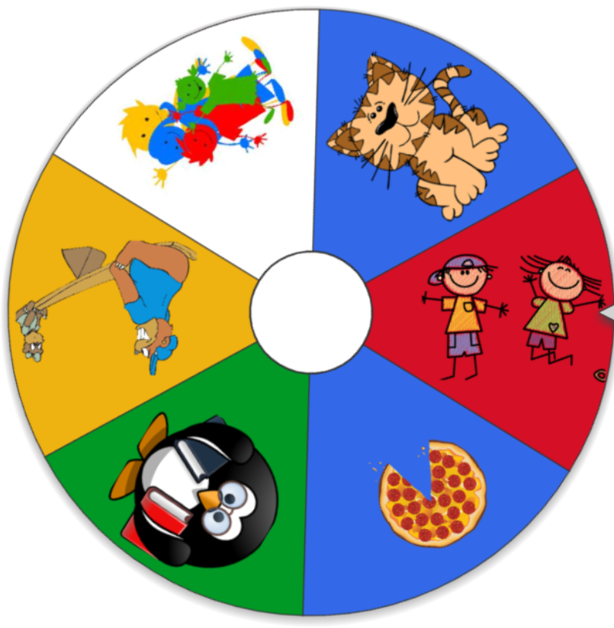
גַּלְגַּל הַהֶכֵּרוּת
Notes:
הקישור לפעילות בלחיצה על הגלגל.

Slide 14


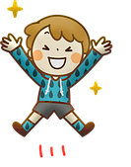

מִי לַמַּד/ לָמְדָה
מַשֶּׁהוּ חָדָשׁ
עַל חָבֵר/ ה מֵהַכִּתָּה?
מָה שְׂמַחְתֶּם
לְסַפֵּר עַל עַצְמְכֶם?
מָה תִּרְצוּ
לְסַפֵּר בַּבַּיִת?

Slide 15

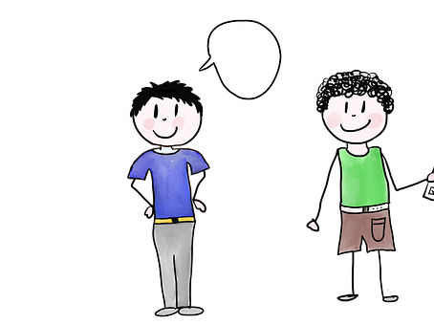
נִפְגָּשִׁים וּמַכִּירִים
בְּכָל פַּעַם שֶׁתִּפְגְּשׁוּ אֶחָד אֶת הַשֵּׁנִי בַּהַפְסָקוֹת,
אוֹ אֶת אֶחָד הַמּוֹרִים –
אַתֶּם מֻזְמָנִים לְהַגִּיד שָׁלוֹם
וּלְהַצִּיג אֶת שִׁמְכֶם

Slide 16

נִפְגָּשִׁים וּמַכִּירִים
אֵיךְ מַרְגִּישִׁים כְּשֶׁמַּכִּירִים
טוֹב יוֹתֵר?
מַדּוּעַ זֶה חָשׁוּב לְהַכִּיר?

Slide 17

כְּשֶׁמַּכִּירִים זֶה אֶת זֶה בַּשֵּׁם,
מְסַפְּרִים עַל עַצְמֵנוּ
וְלוֹמְדִים עַל הָאֲחֵרִים דְּבָרִים חֲדָשִׁים,
מַרְגִּישִׁים נָעִים יוֹתֵר

Slide 18


מְסַכְּמִים שִׁעוּר
מַשֶּׁהוּ שֶׁאָהַבְתִּי בִּמְיֻחָד
דָּבָר אֶחָד חָדָשׁ שֶׁלָּמַדְתִּי הַיּוֹם
מַשֶּׁהוּ חָשׁוּב שֶׁאֶרְצֶה לִזְכֹּר
Notes:
מסכמים שיעור: כל תלמיד/ה יבחר משפט שהוא/היא רוצה להתייחס אליו

Slide 19
כְּשֶׁנִּפְגָּשִׁים וְרוֹצִים לְהַכִּיר זֶה אֶת זֶה, נַצִּיג אֶת הַשֵּׁמוֹת שֶׁלָּנוּ.
כְּדֵי לְהַמְשִׁיךְ וּלְהַכִּיר, נְסַפֵּר עַל דְּבָרִים שׁוֹנִים – מַאֲכָל אָהוּב, אֵיזוֹ חַיַּת מַחְמָד יֵשׁ לָנוּ, הַמִּשְׁפָּחָה שֶׁלָּנוּ וְעוֹד.
נוּכַל לְשַׂחֵק בְּיַחַד בְּהַפְסָקוֹת בְּבֵית הַסֵּפֶר וּלְהִפָּגֵשׁ אַחַר הַצָּהֳרַיִם,
כְּדֵי לְהַמְשִׁיךְ לְהַכִּיר זֶה אֶת זֶה.
כְּשֶׁמַּכִּירִים אֶת זֶה בַּשֵּׁם, מְסַפְּרִים עַל עַצְמֵנוּ וְלוֹמְדִים עַל הָאֲחֵרִים דְּבָרִים חֲדָשִׁים, מַרְגִּישִׁים נָעִים יוֹתֵר.

Slide 20
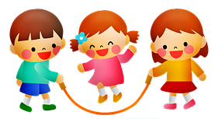
מְשִׂימָה לַהַפְסָקָה
בַּהַפְסָקָה תְּשַׂחֲקוּ עִם חֲבֵרִים וַחֲבֵרוֹת מֵהַכִּתָּה,
בִּמְיֻחָד עִם כָּאֵלֶּה שֶׁלֹּא הִכַּרְתֶּם וְאַחֲרֵי הַהַפְסָקָה נִשְׂמַח לִשְׁמֹעַ עַל כָּךְ.

Slide 21

שקף למורה - פעילות להרחבה:
להכיר את השמות – משחק הזיכרון
הנחיות:
המורה תכין כרטיסיות לצביעה עם שמות התלמידים.
כל תלמיד יקבל שתי כרטיסיות עם שמו ויצבע אותן באופן זהה.
נשחק את משחק הזיכרון
(מומלץ לחזור על המשחק ולשחק בכל פעם עם זוגות כרטיסיות אחרים).
מטרת המשחק: למצוא שתי כרטיסיות זהות – עם אותו השם.
כל ילד/ה שימצאו את שני הכרטיסים של שמו/שמה – יספר/תספר על עצמו/עצמה משהו (מדוע קוראים לו/לה כך? מתי יש לו/לה יום הולדת? משהו מהנה שעשה/שעשתה השבוע...)
על משחק זה רצוי לחזור מספר פעמיים בחודשים הראשונים.
ליאור
ליאור
Notes:
פעילות להרחבה.
מספר הצעות לשימוש במשחק:
לשלוח את המשחק לתלמידים, כך שיוכלו להדפיס ולשחק בבית כדי להכיר את שמות החברים בכיתה.
לשלב את המשחק במהלך יום הלימודים (כדאי להכין מראש מספר עותקים של המשחק).

